Slide 1
Деловая игра «Здоровье это здорово!»
Подготовила:
Инструктор по физической культуре
Лепешова Ю.Д.
I квалификационная категория
г. Выкса 2015 г.

Slide 2
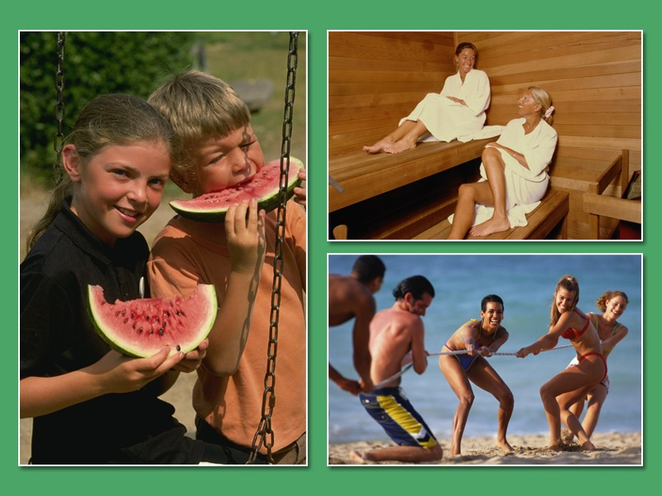
Здоровье человека – это состояние полного физического, духовного и социального благополучия, а не только отсутствие болезней и
физических недостатков

Slide 3
1. Станция «Разминка»
1 команда 1. В здоровом теле-
здоровый дух!
2. Здоровье всему
голова.
3. Кто спортом занимается,
тот силы набирается!
4. Забота о здоровье лучшее
лекарство.
5. Двигайся больше, проживешь
дольше.
2 команда 1. Здоровье в порядке,
спасибо зарядке!
2. Здоровье дороже
золота (богатства)
3. Береги платье снову,
а здоровье смолоду.
4. Болен лечись, а здоров
берегись.
5. Здоровье сгубишь, новое
не купишь.

Slide 4
«Забота о здоровье – …
это важнейший труд воспитателя.
От жизнерадостности, бодрости детей зависит их духовная жизнь, мировоззрение, умственное развитие, прочность знаний, вера
в свои силы».
В. А. Сухомлинский
«Единственная красота, которую я знаю,- это …
здоровье.»
Генрих Гёйне
«Если не бегаешь, пока здоров, придется побегать, …
когда заболеешь.»
Гораций

Slide 5
2. Станция «Здоровьесберегающая»
су-джок терапия
фитотерапия
музыкотерапия
ароматерапия
дыхательная гимнастика
сказкотерапия
пальчиковая гимнастика
цветотерапия.
арт-терапия
гимнастика после сна

Slide 6
3. Станция «Актуальная» ФГОС
1.6. Стандарт направлен на решение следующих задач:
1) охраны и укрепления физического и психического здоровья детей, в том числе их эмоционального благополучия;
1. Задачи ФГОС направленные на здоровьесбережение детей?
2.Содержание области Физическое развитие , направленное на здоровьесбережение детей?
2.6. Физическое развитие включает приобретение опыта в следующих видах деятельности детей: двигательной, в том числе связанной с выполнением упражнений, направленных на развитие таких физических качеств, как координация и гибкость; способствующих правильному формированию опорно-двигательной системы организма, развитию равновесия, координации движения, крупной и мелкой моторики обеих рук, а также с правильным, не наносящем ущерба организму, выполнением основных движений (ходьба, бег, мягкие прыжки, повороты в обе стороны), формирование начальных представлений о некоторых видах спорта, овладение подвижными играми с правилами; становление целенаправленности и саморегуляции в двигательной сфере; становление ценностей здорового образа жизни, овладение его элементарными нормами и правилами (в питании, двигательном режиме, закаливании, при формировании полезных привычек и др.).

Slide 7
4. Станция «Кроссворд№1»
5
Л
А
3
П
З
2
Х
Р
А
4
6
О
Ы
М
Н
Б
Д
В
И
Ж
Е
Н
И
Е
1
Ь
К
Т
Е
Г
Б
И
А
А
Н
Е

Slide 8
4. Станция «Кроссворд№2»
3
3
4
4
5
5
2
2
В
И
Л
С
И
Л
А
Ы
Г
О
М
З
Д
О
Р
О
В
Ь
Е
1
1
Е
А
К
Л
Р
О
О
Ж
С
С
К
Т
Т
А
Ь
Ь

Slide 9
5. Станция «Семья»
Дни открытых дверей
Проведение мастер класса, тренинга, деловой игры
Презентации
Выставка семейных реликвий
День добрых дел
Совместные прогулки и экскурсии
Родительские конференции
Консультации
Выставки совместных работ (вернисаж)
Родительские собрания
Совместные праздники и развлечения
Сайт детского сада (группы)
Детско-родительские проекты
Клубы родителей
Коробочки предложений (в приемной комнате)

Slide 10
6. Станция «Поэтическая»
Чтобы детям сладко спать…
Нужно музыку включать
Яркий цвет и яркий свет…
Повышает иммунитет
Лук, чеснок – вот это чудо…
Ох, боится их простуда
Раз фасоль и два фасоль…
Мы массируем ладонь
Чтобы кашлем не страдать…
Надо правильно дышать
Трав душистый аромат…
Сон улучшит во сто крат

Slide 11
Спасибо за внимание!

